Slide 1
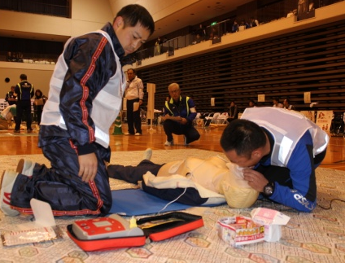
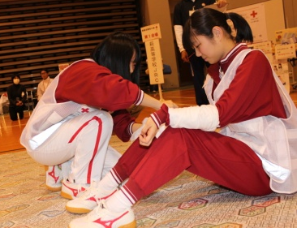
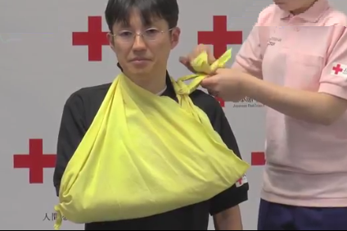
救急法基礎講習会・
救急員養成講習会開催のお知らせ
あなたの愛をみんなのために
苦しんでいる人を助けたいという思いは、誰もが持っている優しい心です。
思わぬ事故や災害から大切な人を守るために、心肺蘇生の方法やケガ の
手当などを学ぶ講習会を下記のとおり開催します。
日時：平成29年11月11日(土)、12日(日)、18日(土) 9時～17時
会場：宇部市総合福祉会館（宇部市琴芝町2-4-20）
定員：30名
対象：15歳以上の方ならどなたでも（資格は必要ありません）
内容：以下の内容を3日間で学びます。最終日に行う検定に合格されると赤十字救急法
救急員認定証が交付されます。
なお、基礎講習会部分（11/11 9時～15時）のみの受講も可能です。
救急法基礎講習会（11/11 9時～15時 ）
一次救命処置
・心肺蘇生（心臓マッサージ+人工呼吸）
・AEDの使い方
・のどに異物を詰まらせたときの対処の仕方 など
救急法救急員講習会（11/11 15時～17時、11/12・11/18 9時～17時）
三角巾を利用した包帯法
・頭のけが
・腕のけが
・肩のけが
・膝（肘）のけが など
三角巾を利用した骨折の手当
・腕の骨折
・鎖骨の骨折
・脚の骨折
・足首捻挫 など
搬送法
・1人、2人、3人、6～8人で運ぶ方法
・担架で運ぶ方法
・毛布を使って運ぶ方法

Slide 2
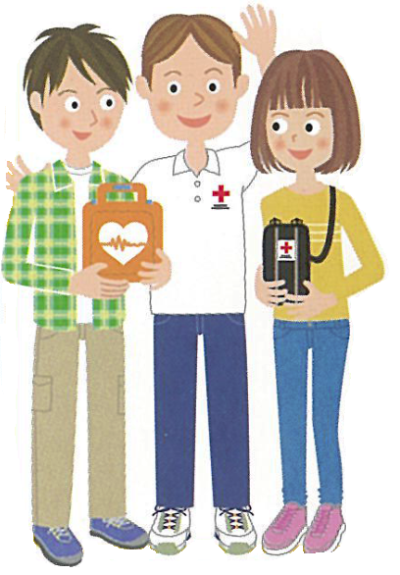
受講費：教材費等として3,200円を初日の受付時にお支払いください。
（基礎講習会のみ受講の方は1,500円）
携行品：筆記用具、動きやすい服装、フェイスタオル2枚、受講費、昼食
申込締切：11月8日(水)
必要事項を記入し、郵送又はＦＡＸ・メールにてお申込みいただくか、
お電話にて必要事項をお伝えください
※講習定員を超えた場合は、申込書の受付順とし、お断りの通知をしない場合は、受付けたものとします。ただし、定員に達した場合は受付を終了させて頂きます。予めご了承ください。
☆お申込後、開催が近づきましたら詳細についてご連絡いたします。
日程
11/11(土) 手当の基本、心肺蘇生とAED、気道異物除去、急病、けが
11/12(日) きず・骨折の手当
11/18(土) 搬送、救護、検定
※この他にも、下記講習会を今後開催予定です。
詳しくはお問い合わせください。
○救急法基礎講習会・救急員養成講習会（別日程）
日時：平成29年12月2日(土)・3日(日)・9日(土) サンフレッシュ山口
平成30年3月23日(金)～25日(日) サンフレッシュ山口
内容：一次救命処置（心肺蘇生やAEDを用いた除細動、気道異物除去）、
急病や出血、骨折などのけがの手当など。
○健康生活支援講習支援員養成講習会
日時：平成29年11月25日(土)～26日(日) 小野田赤十字病院
内容：高齢者との接し方、介護の仕方、自身が高齢期をすこやかに迎えるための知識や技術など。
お申し込み先
日本赤十字社山口県支部 〒753-0094 山口市野田172-5 TEL:083-922-0102
FAX:083-932-3615 メール：jrc@c-able.ne.jp 担当：事業推進課
キリトリセン
赤十字救急法基礎講習会・救急員養成講習会申込用紙（11月宇部市）
（切り取ってお申し込みください。）
①氏 名
②ふりがな
③生年月日 西暦 年 月 日
④住 所 〒
⑤電話番号 ( )
⑥緊急連絡先 ( )
⑦受講する講習会 ・基礎講習会のみ ・基礎講習会・救急員養成講習会どちらも受講

